Slide 1

Self-Diagnosis
Personal doctor in your smartphone
Notes:
Hello, my name is Przemysław Zdrzalik.
Today I would like to present you an Application that me and my team are working at, called Self-Diagnosis, a mobile application made to help people diagnose their illness during the hard time of the pandemic.

Slide 2
Functionality
Talk to an AI chatbot doctor
Get accurate diagnosis based on symptoms provided
Be notified about possible chronic conditions
Get directed to appropriate doctor
Notes:
Let’s answer the obvious question – why should any user use our app and what does it do?
Well the app provides what be believe to be the most natural and easiest to use way for people to diagnose them selves – through their natural language.
We provide the way to talk to an AI doctor made by developers at infermedica through a well known layout – that of a chatbox, with which nearly all people are familiar from applications such as Facebook Messanger or Whatsapp.
The AI doctor is able to provide accurate diagnosis based on the symptoms provided by the user, and it is also capable of analysing the chat history of the user in order to provide insight into possible chronić conditions the user might have.
W aplikacji chcemy również zamieścić kierowanie do odpowiedniego lekarza na podstawie diagnozy.
As for the stored data, we have the user privacy in mind, and we hold it in high regard, as such the data is stored encrypted and only the user’s own app can, locally, use it to provide the former mentioned insight.
With that in mind let’s move on to the pros and cons of our application:

Slide 3

Pros
Cons
Ease of usage through a familiar chat like layout
Over five thousand possible diagnosis
Ability to help human doctor diagnose
The application can not replace a real doctor appointment
Notes:
I’d like to start from the pros,
As i mentioned earlier, in the application’s design we decided to use a layout that would be as easy to use as possible.
With that in mind, we decided to use a layout that is already widely in use and familiar to most people – that of a chatbox.
The familiriality of the layout will make the app easy to access for a wide range of users, from many different backgrounds and age groups.
Further, I’d also want to Focus on the way the application helps real human doctors.
By prediagnosing the user and directing them to the correct doctor the system can help reduce the stress placed on the health system.
It’s an especially important feature in the time of the covid-19 pandemic when the health system is forced to it’s limits.
The app can predict over five thousands different dieseases and other conditions, greately aiding the doctor later examining the users.
We believe that the application could be of great use to the health system of many nations and we could distribiute it through their goverments institiutions in order to reach many different users.
But as I’ve repeated many Times before, the app is intended to aid human Doctors and can’t replace them, diagnosis performed by human doctors is, for the forseeable feature, the only way to be certrain about your conditions.
But still the way we can help narrow down the possible conditions and speed up any appointments with the doctors is irreplacable.

Slide 4
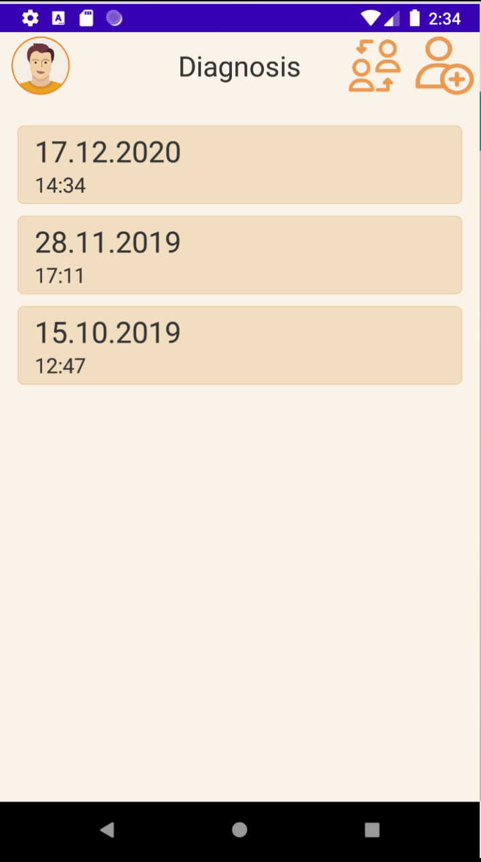
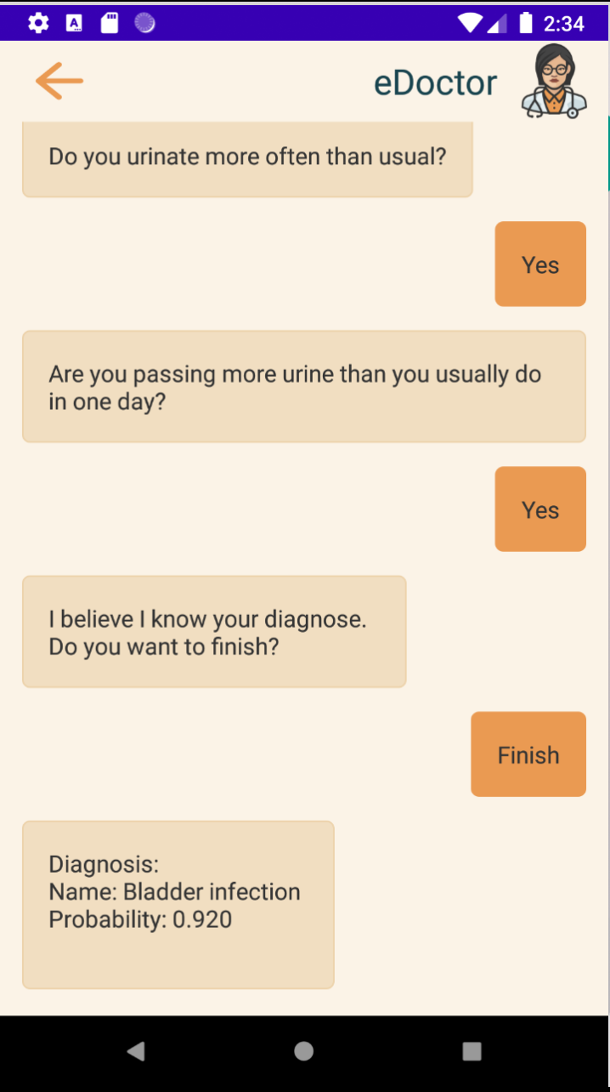
Visualisation
Chat History
Examination

Slide 5
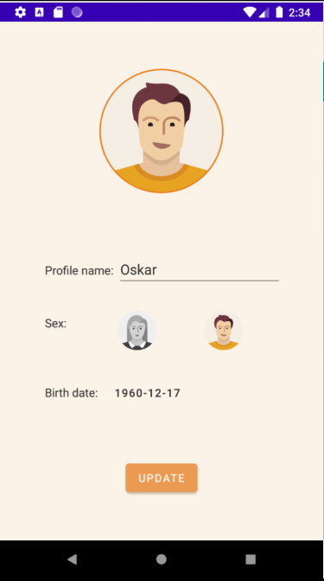
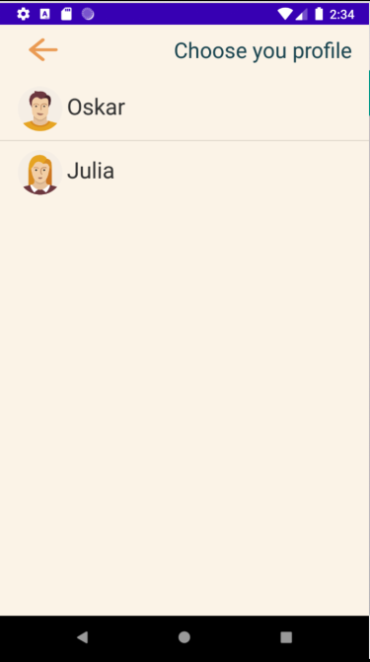
Visualisation
Adding profile
Choosing profile

Slide 6
Survey results
1. Reliabillity of the disease determined by the computer
2. Willingness to use the application
3. Readability of the application
4. Advancing the diagnosis of the disease
5. Application security
6. Market competition
Notes:
W przypadku pytania, czy ankietowani są w stanie uwierzyć w diagnozę przez internet zdania były bardzo podzielone. Około 31% osób odpowiedziało przecząco, kolejne 31% było niezdecydowanych, natomiast 36% ankietowanych byłoby w stanie uwierzyć w diagnozę.
Ponad połowa ankietowanych - 55%, z chęcią używałaby naszej aplikacji. Jest to jeden z argumentów, dla których warto stworzyć aplikację.
Dla zdecydowanej większości użytkowników mechanizm podawania symptomów oraz rozmowy z e-Doctorem w formie czatu jest czytelny - ponad 86%. Oznacza to, że nie ma potrzeby zmieniania formy komunikacji użytkownika z aplikacją.
Podobnie w przypadku pytania, czy aplikacja mogłaby pomóc w podjęciu decyzji, do którego lekarza się powinni się udać. Ponad 90% ankietowanych, uważa, że aplikacja mogłaby pomóc w dokonaniu tej decyzji.
Na pytanie: “Czy uważasz, że podczas obecnej sytuacji na świecie ta aplikacja mogłaby przyspieszyć diagnozę choroby?” ponad ¾ ankietowanych odpowiedziała twierdząco co oznacza, że w obecnym czasie pandemii aplikacja wspomogłaby służbę zdrowia.
Aspekty bezpieczeństwa aplikacji, wg większości osób odpowiadających na to pytanie, nie stanowią przeciwwskazań do użytkowania aplikacji.
Ostatnie pytanie dotyczyło aplikacji podobnych do naszego projektu. Jedynie jedna ankietowana osoba odpowiedziała, że o takiej aplikacji słyszała, jednak nie pamięta nazwy tej aplikacji.

